Slide 1

Universidade Gregório Semedo
Faculdade de Engenharia e Novas Tecnologias
Curso de Engenharia Informática
Sistemas Pervasivos
Uma análise dos sistemas ubíquos, móveis e de sensores.
Turma: 41M
Periodo: Manhã
Docente ________________________.
Prof.: Julia

Slide 2
FACULDADE DE ENGENHARIA E NOVAS TECNOLOGIAS
CURSO DE ENGENHARIA INFORMÁTICA
Sistemas Pervasivos
Uma análise dos sistemas ubíquos, móveis e de sensores.
Integrantes do Grupo
Edmiro Antonio -210626
Elisabeth N. Sebastião Samuel -241831
Tomas Kalemba -221246
Claver Mbechi -210564
Dina Ramos-150353

Slide 3
INTRODUÇÃO
Nos últimos anos, a evolução da tecnologia tem impulsionado mudanças significativas na maneira como as pessoas interagem com os dispositivos e o ambiente ao seu redor. Nesse contexto, surge o conceito de sistemas pervasivos, também conhecido como computação pervasiva, que visa a integração quase imperceptível de dispositivos tecnológicos no cotidiano, proporcionando uma experiência fluida e sem interrupções para os usuários. Este paradigma tem como objetivo tornar a tecnologia onipresente, adaptando-se automaticamente ao ambiente e às necessidades dos indivíduos de forma a facilitar tarefas e melhorar a eficiência das atividades diárias.
Os sistemas pervasivos abrangem três principais subáreas, cada uma com características e desafios próprios: sistemas ubíquos, que promovem a presença constante da tecnologia de forma invisível; sistemas móveis, que permitem a conectividade e o processamento de informações em movimento; e sistemas de sensores, responsáveis por capturar dados do ambiente e possibilitar a comunicação entre dispositivos, criando uma rede de informações em tempo real.

Slide 4
Objetivo Geral
Explorar e analisar o conceito de sistemas pervasivos, com foco em seus componentes principais — sistemas ubíquos, sistemas móveis e sistemas de sensores —, destacando suas características, aplicações práticas e desafios, a fim de demonstrar a importância e o impacto desses sistemas na modernização tecnológica e na integração com o cotidiano das pessoas.
Objetivos Específicos
Descrever as principais características dos sistemas pervasivos, abordando como eles se integram ao ambiente e facilitam a interação humanocomputador.
Investigar as aplicações de sistemas ubíquos, mostrando como eles tornam a tecnologia "invisível" e integrada ao cotidiano.
Analisar os sistemas móveis e sistemas de sensores, enfocando a mobilidade e a conectividade contínua, e no monitoramento de dados e na comunicação entre dispositivos em tempo real.
Discutir as vantagens e limitações de cada um desses sistemas, destacando os impactos tecnológicos e sociais dos sistemas pervasivos no futuro.

Slide 5
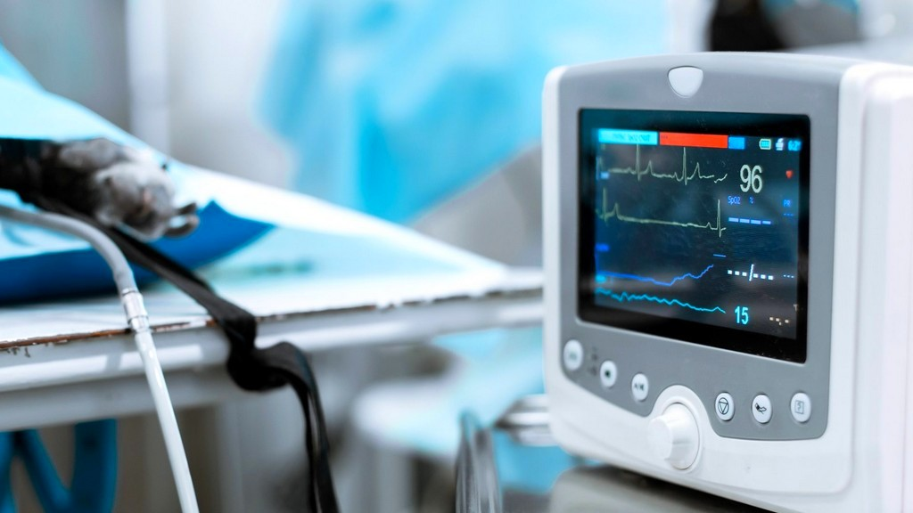
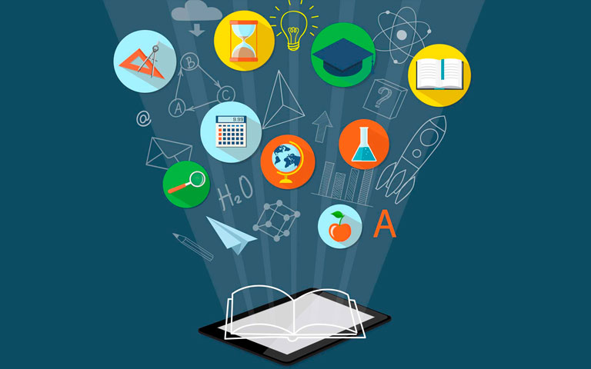
Definição e Importância
Os sistemas pervasivos são caracterizados pela presença constante e integrada de dispositivos tecnológicos no ambiente. Esses dispositivos, conectados entre si, podem coletar, processar e transmitir dados para oferecer serviços personalizados e contextuais. Essa tecnologia é essencial para o desenvolvimento de ambientes inteligentes, nos quais o próprio ambiente responde de forma proativa às necessidades dos usuários, muitas vezes sem que eles percebam a intervenção da tecnologia.
A importância dos sistemas pervasivos está ligada ao seu potencial de transformar a experiência humana com a tecnologia. Em áreas como saúde, por exemplo, sistemas pervasivos podem monitorar constantemente sinais vitais, permitindo diagnósticos e intervenções precoces. Na indústria, sensores e dispositivos móveis colaboram para monitorar máquinas, prevenir falhas e otimizar a produtividade.

Slide 6
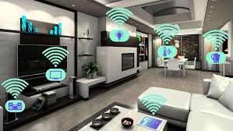
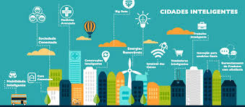
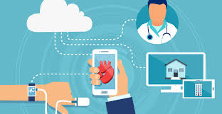
Aplicações
Casas Inteligentes
Cidades Inteligentes
Saúde

Slide 7
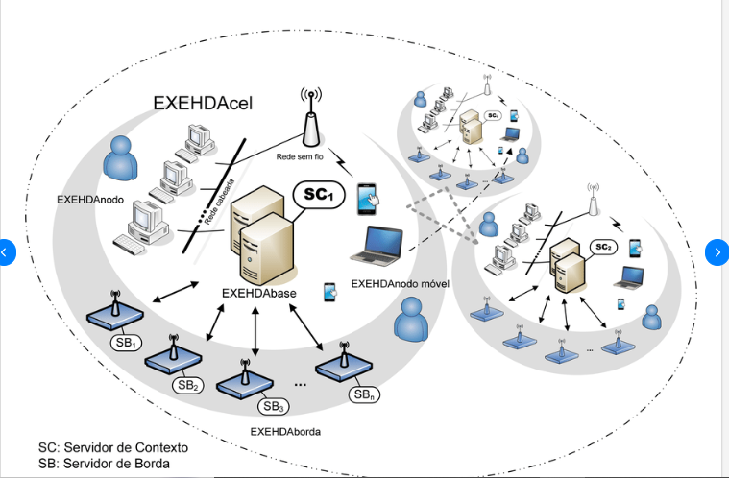
SISTEMAS UBÍQUOS
  Os sistemas ubíquos, também conhecidos como computação ubíqua, representam a base da computação pervasiva. A ideia central desses sistemas é que a tecnologia esteja "em toda parte", de modo que os dispositivos, sensores e sistemas se integrem ao ambiente e operem de maneira invisível e contínua para o usuário. Esses sistemas buscam fazer com que a tecnologia desapareça no cotidiano, ou seja, ela se torna uma presença "invisível" que age automaticamente para facilitar a vida das pessoas, sem a necessidade de interação direta.

Slide 8
Vantagens e Desafios
Os sistemas ubíquos trazem uma série de vantagens, como maior conveniência, eficiência energética e segurança. No entanto, a integração discreta da tecnologia ao ambiente apresenta desafios importantes, entre os quais destacam-se:
Privacidade e Segurança: A coleta e o processamento de dados sensíveis e contextuais geram preocupações com a privacidade dos usuários. É necessário implementar mecanismos de segurança robustos para proteger as informações pessoais.
Interoperabilidade: A conectividade entre diferentes dispositivos e sistemas requer que estes operem em padrões compatíveis, o que pode ser um desafio devido à diversidade de fabricantes e protocolos.
Manutenção e Sustentabilidade: A presença de dispositivos em praticamente todos os espaços cria desafios em termos de manutenção e consumo de recursos, exigindo sistemas mais sustentáveis e com baixo consumo de energia.

Slide 9
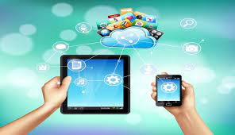
SISTEMAS MÓVEIS
Os sistemas móveis são uma das subáreas fundamentais dos sistemas pervasivos e referem-se à tecnologia que permite que dispositivos sejam usados em movimento, proporcionando conectividade e acesso contínuo a dados e serviços, independentemente da localização. A mobilidade permite que as pessoas e máquinas acessem informações e interajam com sistemas em tempo real, oferecendo uma experiência contínua e altamente personalizada.
Com o avanço da tecnologia móvel, dispositivos como smartphones, tablets, laptops e wearables tornaram-se elementos essenciais da vida moderna. Esses dispositivos oferecem não apenas a capacidade de comunicação, mas também a possibilidade de processamento e armazenamento de dados localmente, tornando-os ferramentas poderosas para interação em ambientes pervasivos.

Slide 10

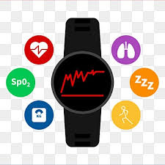
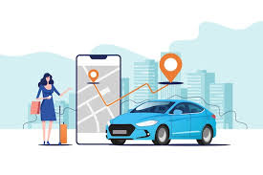
Aplicações
Comunicação e Redes Sociais
Saúde Móvel (mHealth)
Transporte e Navegação

Slide 11
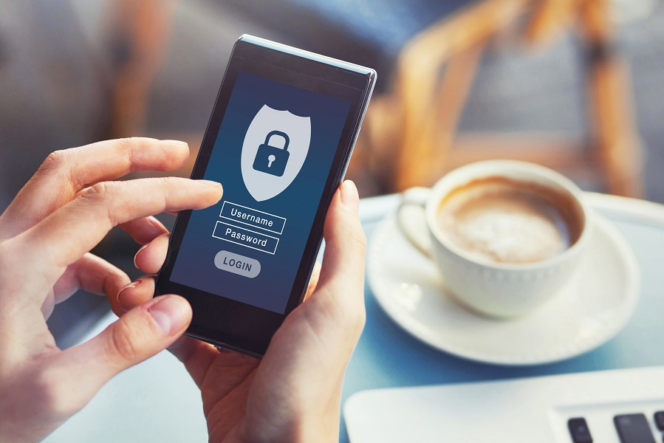
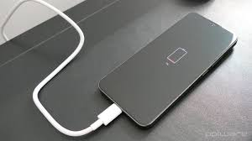

Desafios
Segurança
Consumo de Energia:
Qualidade de Conexão:

Slide 12
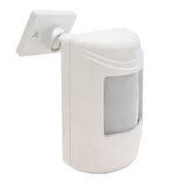
SISTEMAS DE SENSORES
Um sistema de sensores é um conjunto de dispositivos que detectam e medem variáveis físicas ou químicas do ambiente, convertendo essas informações em sinais que podem ser interpretados por sistemas eletrônicos ou computacionais. Esses sistemas são amplamente utilizados em diversas aplicações, como automação industrial, casas inteligentes, monitoramento ambiental, saúde e transporte.

Slide 13
Como funciona um sistema de sensores:
Sensores: dispositivos que detectam uma mudança em seu ambiente. Existem diferentes tipos de sensores, como: sensores de temperatura: medem a temperatura ambiente.
Sensores de umidade: medem a umidade do ar.
Sensores de movimento: detectam a presença ou movimento de objetos.
Sensores de pressão: medem a pressão atmosférica ou de fluidos.
Sensores de luz: detectam a intensidade da luz.
Aquisição de dados: os sensores coletam dados em tempo real, convertendo as medições físicas em sinais elétricos ou digitais.

Slide 14
Processamento: os sinais coletados são enviados a um microcontrolador, processador ou sistema computacional que interpreta os dados. Isso pode incluir filtragem, análise e tomada de decisões com base nas informações.
Transmissão: os dados processados podem ser transmitidos para um sistema central, como um servidor na nuvem, ou para um dispositivo local, onde podem ser armazenados ou usados em tempo real.
Ação: com base nas informações recebidas, o sistema pode executar ações automáticas, como ajustar a temperatura de um termostato, ativar um alarme de segurança ou enviar notificações a usuários.
Interface do usuário: muitas vezes, os dados coletados são apresentados em interfaces gráficas ou aplicativos, permitindo que os usuários visualizem e interajam com as informações.

Slide 15
Vantagens:
Monitoramento em tempo real: permitem a coleta de dados instantânea, possibilitando a tomada de decisões rápidas.
Automação: podem acionar processos automaticamente, aumentando a eficiência e reduzindo a necessidade de intervenção manual.
Precisão e confiabilidade: sensores modernos oferecem medições precisas, o que é crucial em aplicações críticas, como saúde e segurança.
Escalabilidade: É fácil adicionar novos sensores ao sistema para monitorar diferentes parâmetros, permitindo uma personalização conforme a necessidade.
Eficiência energética: muitos sensores são projetados para consumir pouca energia, permitindo longos períodos de operação sem necessidade de troca de bateria.
Coleta de dados: fornecem uma grande quantidade de dados que podem ser analisados para insights valiosos e melhorias em processos.
Segurança: sensores de segurança, como câmeras e detectores de movimento, ajudam a monitorar ambientes e aumentar a proteção.

Slide 16
Desvantagens:
Custo: A aquisição e instalação de sensores, especialmente em larga escala, pode ser cara.
Manutenção: sensores podem exigir manutenção regular para garantir precisão e funcionamento adequado.
Dependência de tecnologia: sistemas de sensores podem falhar devido a problemas técnicos, interrupções de energia ou falhas de comunicação.
Privacidade: sensores que coletam dados, como câmeras e microfones, podem levantar preocupações sobre privacidade e vigilância.
Calibração: sensores precisam ser calibrados regularmente para manter a precisão, o que pode exigir tempo e recursos.
Vulnerabilidade: podem ser suscetíveis a interferências externas (como sinais eletromagnéticos) ou ataques cibernéticos, especialmente em sistemas conectados à internet.

Slide 17
CONCLUSÃO
Os sistemas pervasivos, também conhecidos como sistemas ubíquos, móveis e de sensores, têm transformado a forma como interagimos com a tecnologia e o ambiente ao nosso redor. Esses sistemas, caracterizados pela sua presença constante e integração invisível no cotidiano, permitem uma experiência mais fluida, inteligente e adaptativa. A crescente miniaturização dos dispositivos, juntamente com a conectividade avançada e a inteligência distribuída, possibilita que os objetos do dia a dia se tornem "inteligentes", capazes de coletar, processar e responder a dados em tempo real. Representam um marco no desenvolvimento da computação e da internet das coisas, oferecendo um enorme potencial para melhorar a qualidade de vida e otimizar processos.

Slide 18
OBRIGADO

